Slide 1
SE Ü03 UML Use-Case Diagramm
Gruppe 3
Dongze Yang

Slide 2
Kandidaten für Klassen
InteractionTool (Stellt Inteface für User da)
AnzeigeTool
ManipulationTool
RasterImage
ShapedImage
Bildpunkte
（zurückblicken）

Slide 3
Finden von Verantwortlichkeiten
Anzeigen
Interagieren
Bearbeiten
Repräsentieren
Bilddimension abfragen
Darstellen
Drehen
Vergrößern
Verkleinern
Setzen Farbwerte
Zusammenfügen
（zurückblicken）

Slide 4
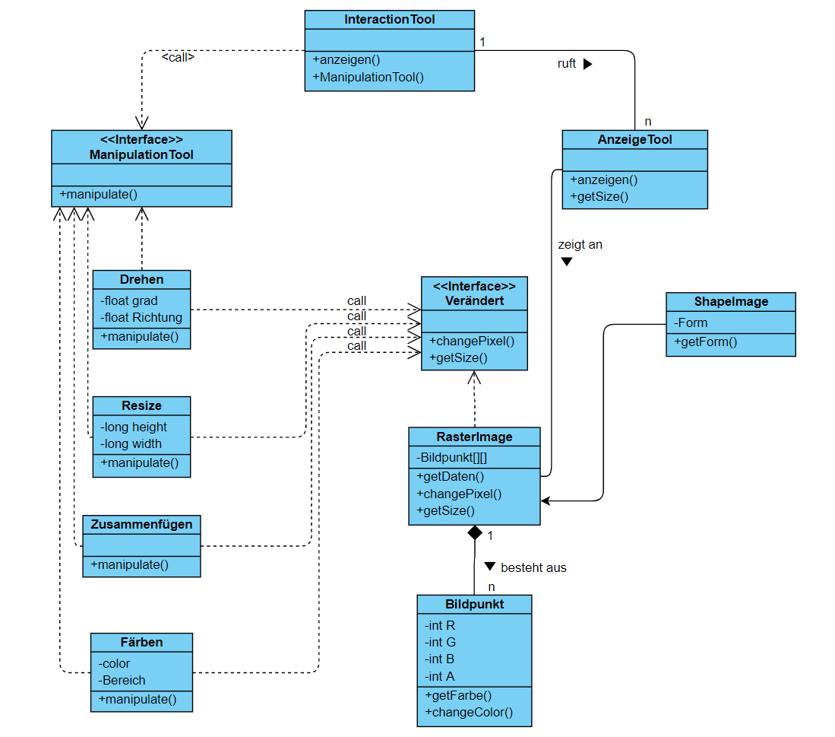
Klassen → UML

Slide 5
Wie funktioniert es?
z.B.: (Use-case 1) Benutzer möchte das Bild drehen
Von der Auswahl von „Drehen" durch den Benutzer bis zum Abschluss der Bildrotation sollten die folgenden Schritte ausgeführt werden:
1. Der Benutzer öffnet ein Bild
2. Der Benutzer klickt auf den Knopf „Drehen"
3. Das System erledigt den Dreh-Aufgabe
4. Das System zeigt das Resultat an

Slide 6
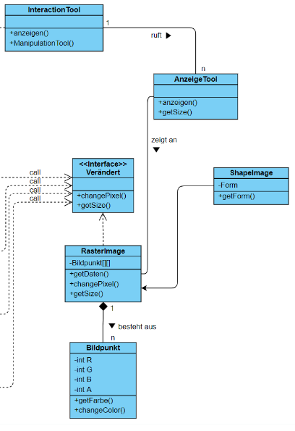
1. Der Benutzer öffnet ein Bild
1. Klick ,,öffnen“
3. Zeigt es an
2. Find das Bild

Slide 7
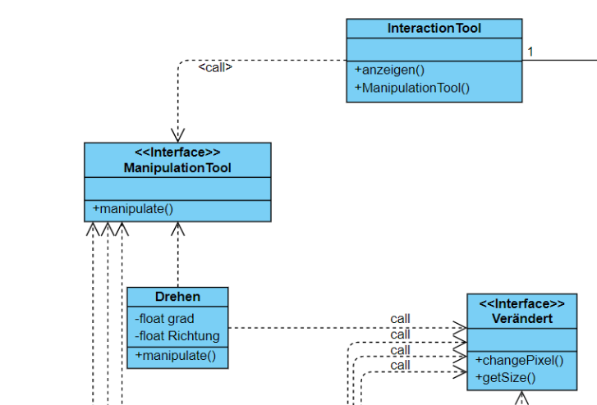
2. Der Benutzer klickt auf den Knopf „Drehen“, 3. Das System erledigt den Dreh-Aufgabe
Das System ruft Manipulationszeug
Und läuft Drehen-funktion
Durch das <<Interface>> Verändert verändert
ManipulationTool die Daten des Bild
Bilddaten

Slide 8
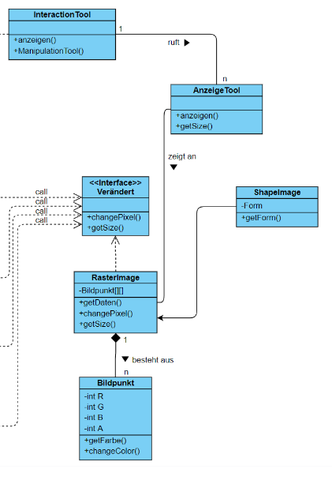
4. Das System zeigt das Resultat an
Durch InteractionTool zeigt das Resultat an
Durch das <<Interface>> Verändert verändert
ManipulationTool die Daten des Bild
Übergeb dann die Daten an das Anzeigetool

Slide 9
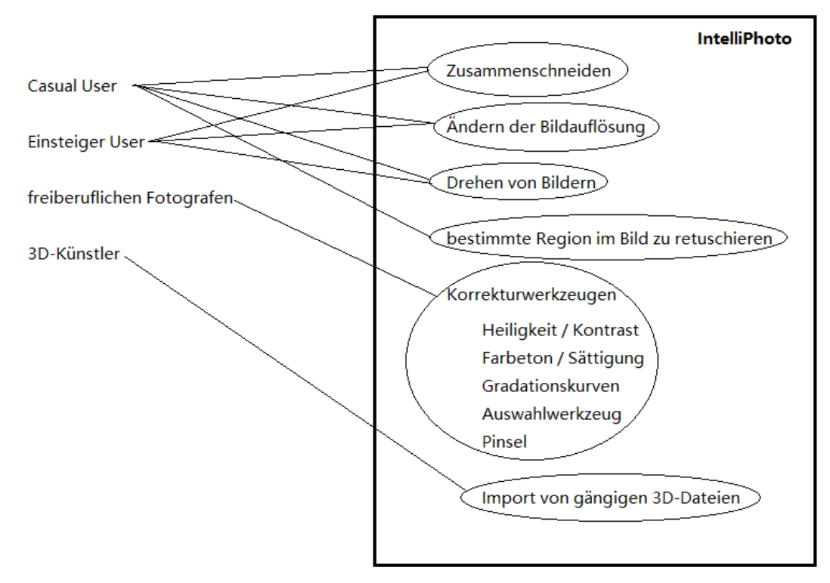
Dies ist eine kleine Verhaltensmodellierung, aber es hat ein Problem, weil es auf dem Übungsblatt eine klarere Beschreibung des Verhaltens gibt:

Slide 10
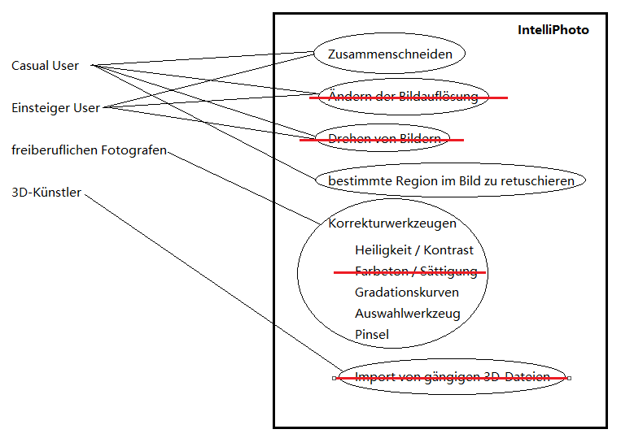
Einige dieser Funktionen wurden im UML-Diagramm beschrieben, also mit einer roten Linie durchgestrichen

Slide 11
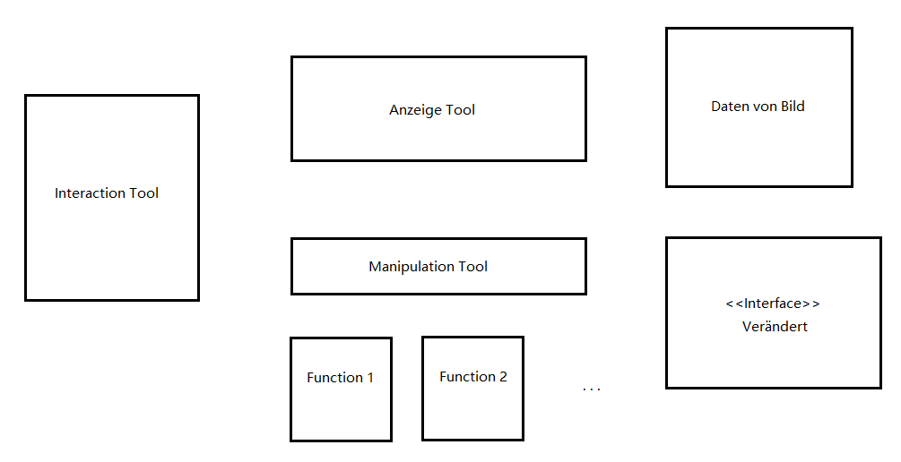
Deshalb müssen wir dieses UML-Diagramm etwas modifizieren. Denn die Idee, dieses Programm auszuführen, ist:

Slide 12
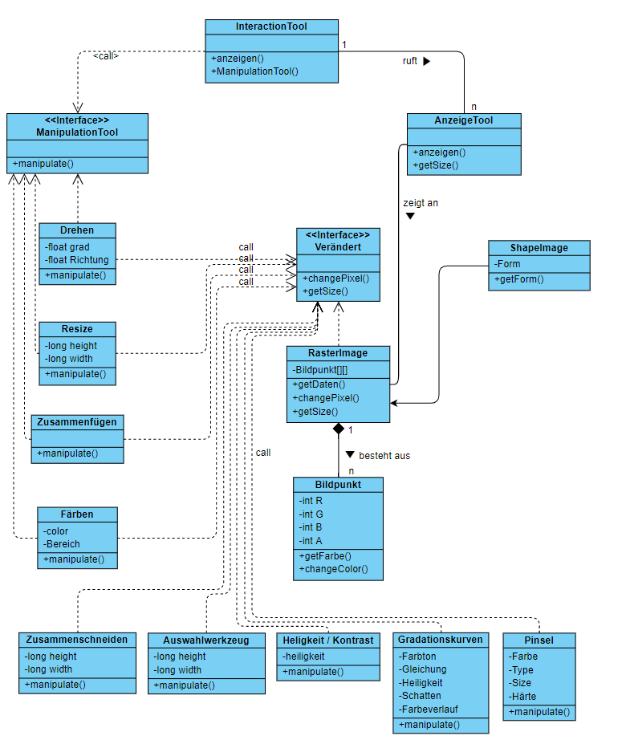
Das endgültige UML-Diagramm lautet daher:

